Slide 1
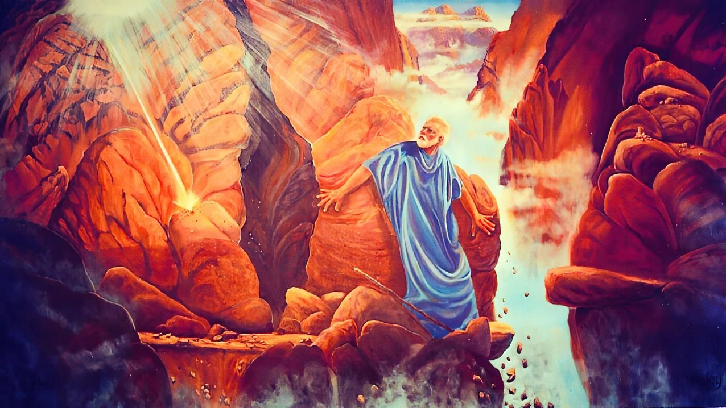
“TOLONG, TUNJUKKAN KEMULIAN-MU”
Lesson 12 for September 20, 2025

Slide 2
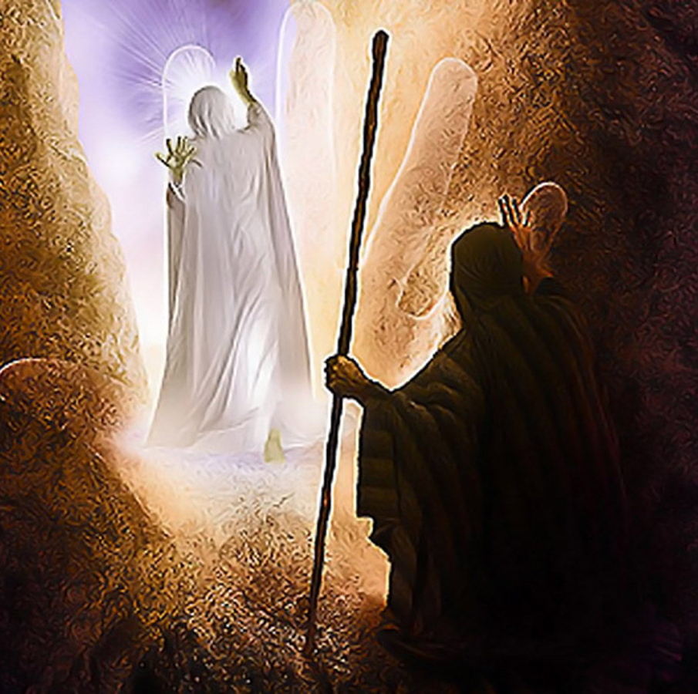
“Berjalanlah TUHAN lewat dari depannya dan berseru: "TUHAN, TUHAN, Allah penyayang dan pengasih, panjang sabar, berlimpah kasih-Nya dan setia-Nya, yang meneguhkan kasih setia-Nya kepada beribu-ribu orang, yang mengampuni kesalahan, pelanggaran dan dosa; tetapi tidaklah sekali-kali membebaskan orang yang bersalah dari hukuman, yang membalaskan kesalahan bapa kepada anak-anaknya dan cucunya, kepada keturunan yang ketiga dan keempat.”
Keluaran 34:6, 7

Slide 3

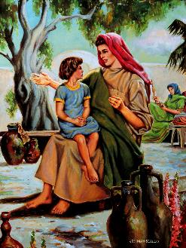
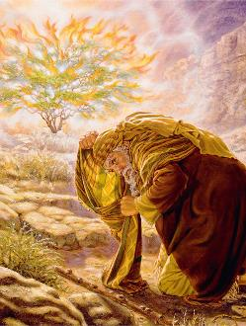

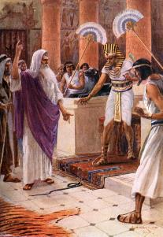


Tak diragukan lagi. Allah dan Musa menjadi sahabat karib.
Hal ini tidak terjadi dalam semalam. Prosesnya lambat laun. Dimulai sejak masa kecilnya, ketika ibunya bercerita tentang Allah yang luar biasa yang mereka layani.
Persahabatan mereka semakin erat selama berbagai pertemuan mereka di Gunung Sinai, dan terus bertumbuh hingga hari Allah memanggil Musa untuk beristirahat.
Pasal 33 dan 34 Kitab Keluaran mencatat momen istimewa dalam hubungan yang intens ini: permohonan Musa untuk melihat kemuliaan Allah.
Allah dan Musa:
  Bertemu dengan Allah (Keluaran 33:7-11)
  Mengenal Allah Lebih Baik (Keluaran 33:12-17)
Kemuliaan Allah:
  Kerinduan untuk mengenal kemuliaan Allah (Kel 33:18-23)
  Penglihatan akan kemuliaan Allah (Keluaran 34:1-28)
  Hasil dari melihat kemuliaan Allah (Keluaran 34:29-35)

Slide 4

ALLAH
DAN
MUSA

Slide 5

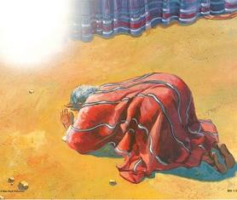
BERTEMU DENGAN ALLAH
Hubungan antara Allah dan Musa berangsur-angsur menguat.
Allah memanggilnya dari semak duri yang menyala.
Musa melihat bagaimana Allah mengalahkan dewa-dewa Mesir.
Ia menyaksikan terbelahnya Laut Merah untuk membebaskan Israel.
Ia menyaksikan Allah memimpin Israel ke Sinai.
Mereka menghabiskan 40 hari penuh bersama di gunung.
Hubungan mereka terus bertumbuh setiap hari.
Allah mengilhami Musa untuk menulis Kitab Ayub dan Kitab Kejadian.
“Apabila Musa masuk ke dalam kemah itu, turunlah tiang awan dan berhenti di pintu kemah dan berbicaralah TUHAN dengan Musa di sana.” (Keluaran 33:9)
Musa bertemu dengan Allah di Kemah Suci, tempat ia berbicara dengan-Nya secara langsung (Kel 33:7-11).
Klarifikasi: ungkapan “berhadapan muka” tidak menyiratkan bahwa mereka saling melihat secara fisik, melainkan bahwa mereka berdialog secara lancar (meskipun Musa tidak pernah melihat wajah Allah).
Musa menjadi hamba Allah yang setia (Ibr 3:5), mercusuar yang tak terpadamkan dalam kegelapan, dan seorang nabi yang patut dicontoh.

Slide 6


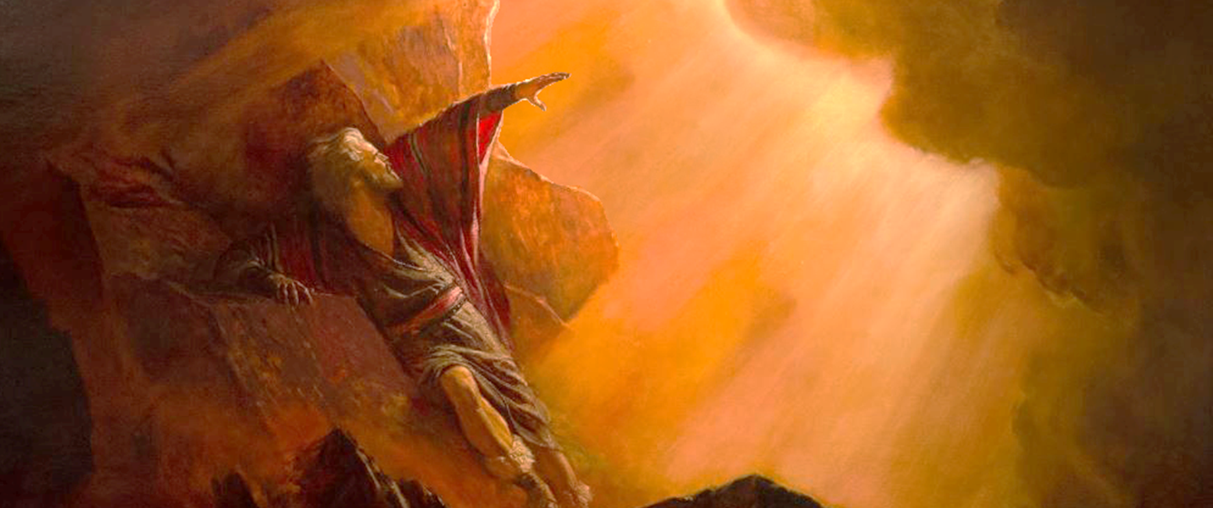
MENGENAL ALLAH LEBIH BAIK
“Maka sekarang, jika aku kiranya mendapat kasih karunia di hadapan-Mu, beritahukanlah kiranya jalan-Mu kepadaku, sehingga aku mengenal Engkau, supaya aku tetap mendapat kasih karunia di hadapan-Mu. Ingatlah, bahwa bangsa ini umat-Mu.” (Keluaran 33:13)
Ketika Allah berfirman kepada Musa bahwa Dia tidak akan menyertai umat-Nya ke Kanaan (Kel 33:1-3), sebuah percakapan menarik pun terjadi (Kel 33:12-17):
Allah
Musa
Allah
Musa
Musa
Allah
Engkau adalah sahabat-Ku dan engkau berkenan kepada-Ku
Jika memang demikian, ajarilah aku jalan-Mu, agar Aku dapat mengenal-Mu
Kehadiran-Ku akan menyertai engkau, dan Aku akan memberimu kelegaan
Jika kehadiran-Mu tidak menyertai kami, janganlah engkau menyuruh kami pergi dari sini
Jika engkau tidak ikut dengan kami, bagaimana orang akan tahu bahwa engkau berkenan kepada-Ku?
Baiklah, Aku akan melakukan apa yang engkau minta, karena engkau berkenan kepada-Ku dan Aku menganggapmu sahabat-Ku.
Musa telah menghabiskan 40 hari bersama Allah, menerima Sepuluh Perintah Allah dan instruksi untuk membangun Bait Suci. Kini ia sekali lagi berada di hadapan Allah, bersyafaat bagi umat-Nya. Ia tampaknya mengenal Allah dengan cukup baik, karena ia berbicara kepada-Nya dengan sangat akrab. Lalu, dalam hal apa ia perlu mengenal-Nya (Kel 33:13)? Dalam arti apa Anda juga perlu mengenal-Nya?

Slide 7

KEMULIAAN
ALLAH

Slide 8


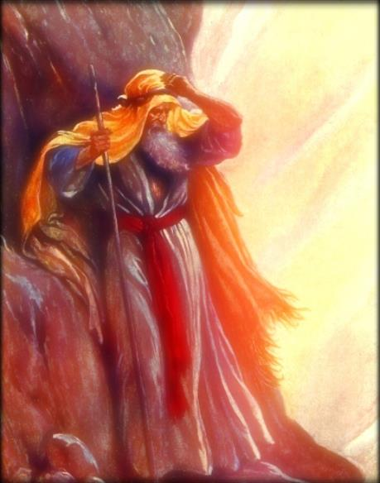
KERINDUAAN UNTUK MENGENAL KEMULIAAN ALLAH
“Tetapi jawabnya: "Perlihatkanlah kiranya kemuliaan-Mu kepadaku.” (Keluaran 33:18)
Musa bertanya: Perlihatkanlah kemuliaan-Mu kepadaku (Kel 33:18)
Allah menjawab: Aku akan menunjukkan kegemilangan-Ku kepadamu (Kel 33:19)
Kemuliaan Allah adalah kegemilangan-Nya, yaitu karakter-Nya.
Apa yang Allah tunjukkan kepadanya adalah karakter-Nya (Kel 34:6-7)
Ellen G. White menambahkan bahwa kemuliaan Allah terdiri dari memberdayakan anak-anak-Nya; merangkul orang berdosa yang bertobat; dan menyediakan segala sesuatu yang diperlukan untuk transformasi mereka.
Jadi, “kemuliaan” kita adalah mencerminkan karakter Allah dalam hidup kita (2 Kor 1:12; 3:18).
Ketika kita memandang Salib, kita memiliki wahyu terbesar tentang kemuliaan Allah, kebaikan-Nya, dan karakter-Nya.

Slide 9

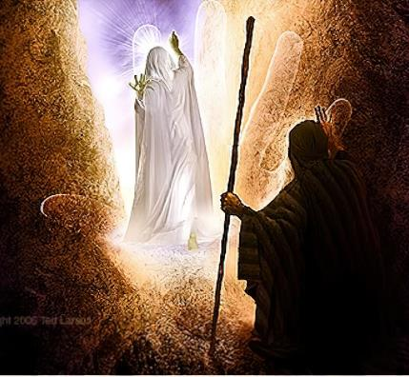
PENGLIHATAN AKAN KEMULIAAN ALLAH
“Berjalanlah TUHAN lewat dari depannya dan berseru: "TUHAN, TUHAN, Allah penyayang dan pengasih, panjang sabar, berlimpah kasih-Nya dan setia-Nya,” (Keluaran 34:6)
Allah menunjukkan kemuliaan-Nya kepada Musa pada kesempatan ketujuh ketika ia naik ke Gunung Sinai. Kapan dan untuk tujuan apa Musa mempersembahkan dirinya di hadapan Allah?
1
2
3
4
5
6
7
Untuk menerima dasar-dasar perjanjian (Kel 19:3-7)
Untuk memberikan tanggapan umat dan menerima petunjuk tentang teofani di Sinai (Kel 19:8-14)
Untuk menerima petunjuk-petunjuk baru (Kel 19:20-25)
Untuk menerima hukum-hukum pelengkap (Kel 20:21; 24:3)
Untuk menerima Sepuluh Perintah Allah yang ditulis oleh jari Allah, dan pola Bait Suci (Kel 24:12, 18; 32:15)
Untuk bersyafaat bagi dosa anak lembu emas (Kel 32:30)
Agar Allah dapat menunjukkan kemuliaan-Nya kepada-Nya, dan menerima loh-loh baru berisi Sepuluh Perintah Allah (Kel 34:1-5)
Penglihatan akan kemuliaan Allah terbukti sebagai pernyataan diri tentang karakter Allah (Kel 34:6-7). Melihat sekilas kasih Allah ini, Musa pun beribadah (Keluaran 34:8; 1 Yohanes 4:19). Akhirnya, Allah meneguhkan kembali perjanjian-Nya dengan Israel dan mengampuni peristiwa anak lembu itu.

Slide 10

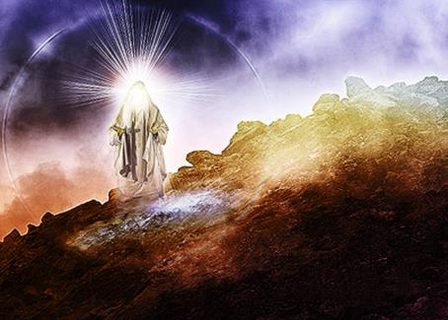
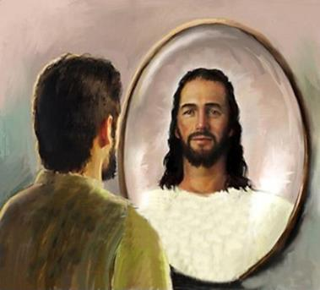
HASIL DARI MELIHAT KEMULIAAN ALLAH
“Ketika Musa turun dari gunung Sinai -- kedua loh hukum Allah ada di tangan Musa ketika ia turun dari gunung itu -- tidaklah ia tahu, bahwa kulit mukanya bercahaya oleh karena ia telah berbicara dengan TUHAN.” (Keluaran 34:29)
Musa telah berbicara dengan Allah “berhadapan muka” berkali-kali sebelumnya, dan sampai saat itu, wajahnya tidak pernah bersinar. Apa yang berubah kali ini? Perhatikan pula bahwa perubahan itu bertahan dalam jangka panjang (Kel 34:34-35).
Kini Musa mengenal Allah jauh lebih baik. Persahabatannya telah mencapai kedewasaan. Ia telah merenungkan kemuliaan Allah, dan telah diubahkan oleh kemuliaan itu.
Menggemakan kisah ini, Paulus mengajak kita untuk meneladani Musa dan merenungkan kemuliaan Allah agar diubahkan seperti dirinya (2 Kor 3:12-18).
Musa adalah teladan yang menunjukkan apa yang dapat Allah lakukan bagi kita ketika kita mengizinkan-Nya mengubah karakter kita dan membentuk kita serupa dengan gambar ilahi-Nya.

Slide 11

EGW (In Heavenly Places, August 22)
“Apakah menurutmu Allah menegur Musa karena keangkuhannya? Tentu saja tidak. Musa tidak mengajukan permintaan ini hanya karena rasa ingin tahu yang sia-sia. Ia memiliki tujuan. Ia menyadari bahwa dengan kekuatannya sendiri, ia tidak dapat melakukan pekerjaan Allah dengan memuaskan. Ia tahu bahwa jika ia dapat memperoleh pandangan yang jelas tentang kemuliaan Allah, ia akan dimampukan untuk maju dalam misi pentingnya, bukan dengan kekuatannya sendiri, melainkan dengan kekuatan Tuhan Yang Mahakuasa. Seluruh jiwanya terarah kepada Allah; ia rindu untuk mengenal-Nya lebih dalam, agar ia dapat merasakan kehadiran ilahi di dekatnya dalam setiap keadaan darurat atau kebingungan. Bukan keegoisan yang mendorong Musa untuk meminta penglihatan akan kemuliaan Allah. Satu-satunya tujuannya adalah keinginan untuk lebih menghormati Sang Pencipta.”

